Slide 1




Slide 2

Princípios da Matemática Financeira
EJA – 3º Termo do Ensino Médio – Parte I

Slide 3
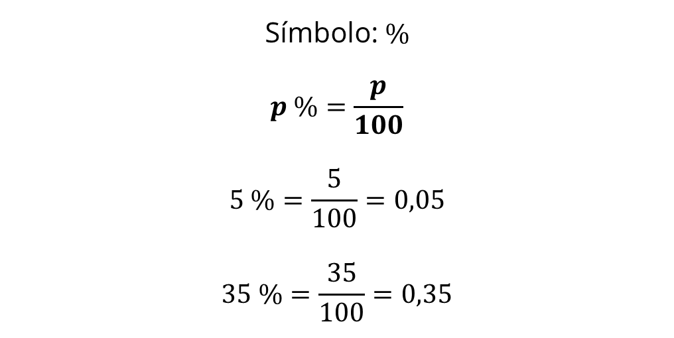
Porcentagem
Símbolo: $\%$
$$p \%=\frac{p}{100}$$
$$5 \%=\frac{5}{100}=0,05$$
$$35 \%=\frac{35}{100}=0,35$$

Slide 4

Exemplo 1
Carlos foi em uma loja para comprar uma televisão que custa
R$ 2.000,00. A loja ofereceu 5% de desconto, se a compra fosse à vista. Qual será o valor do desconto se ele comprar à vista? E quanto custará a televisão?
$$5 \%=\frac{5}{100}=0,05$$
Desconto: $5 \%$ de $R\$ 2 000,00 ⇒$ $0,05∙2 000 =100$
Preço com desconto: $2 000−100=1 900$
O desconto para compra à vista será de R$ 100,00. A televisão custará, então, R$ 1.900,00.

Slide 5
Atividade 1
A máquina de lavar roupas da Laura quebrou. Ela decidiu pesquisar na internet uma máquina nova. Encontrou duas lojas onde a máquina custava R$ 1.200,00; porém, a loja Borboleta oferecia um desconto de 6 % para pagamento à vista.
Laura tem R$ 1.130,00. Verifique se ela conseguirá pagar esta máquina à vista nesta loja.

Slide 6
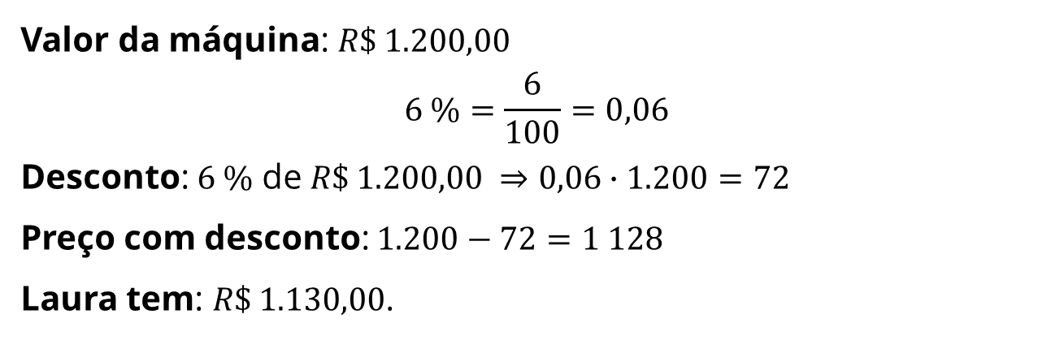
Resolução da Atividade 1
Valor da máquina: $R\$ 1.200,00$
$$6 \%=\frac{6}{100}=0,06$$
Desconto: $6 \%$ de $R\$ 1.200,00 ⇒$ $0,06∙1.200=72$
Preço com desconto: $1.200−72=1 128$
Laura tem: $R\$ 1.130,00$.
Laura conseguirá pagar a máquina à vista nesta loja.

Slide 7
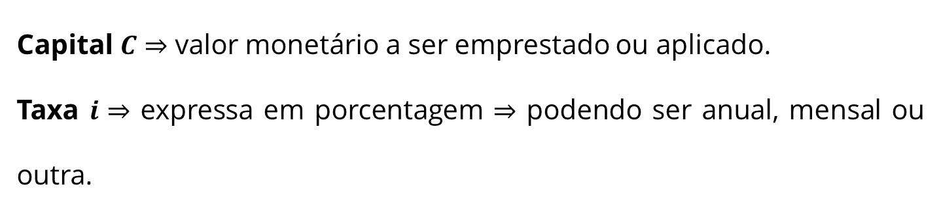
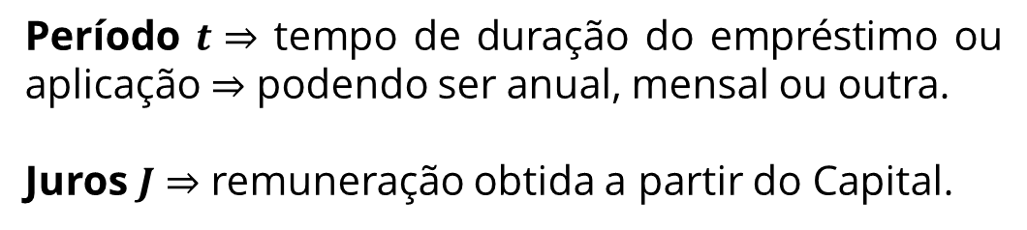
Nomenclatura
Capital $C$ $⇒$ valor monetário a ser emprestado ou aplicado.
Taxa $i⇒$ expressa em porcentagem $⇒$ podendo ser anual, mensal ou outra.
Período $t⇒$ tempo de duração do empréstimo ou aplicação $⇒$ podendo ser anual, mensal ou outra.
Juros $J$ $⇒$ remuneração obtida a partir do Capital.

Slide 8
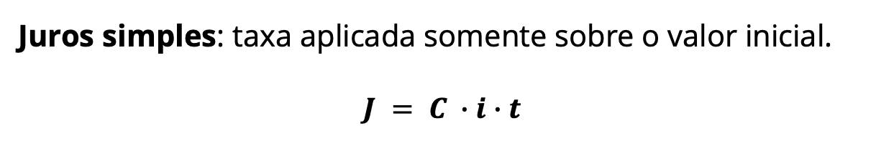
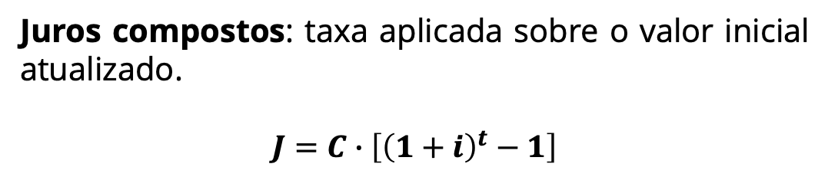
Juros simples e compostos
Juros simples: taxa aplicada somente sobre o valor inicial.
$$J = C ∙i∙t$$
Juros compostos: taxa aplicada sobre o valor inicial atualizado.
$$J=C∙\left[{\left(1+i\right)}^{t}−1\right]$$

Slide 9

Exemplo 2
Leonardo precisou pedir um empréstimo de R$ 500,00 na financiadora para pagar algumas contas atrasadas. Nesta empresa, a taxa cobrada por mês de empréstimo é de 4 % a.m. Ele quer saber qual será o valor dos juros cobrados, no período de 3 meses, nos
sistemas de juros simples e de juros compostos.
Capital: $C = 500$
Taxa: $i = 4 \%=\frac{4}{100}=0,04$
Tempo: $t =3$

Slide 10

Resolução do Exemplo 2
$$C = 500$$
$$i=0,04$$
$$t =3$$
Juros simples: $J = C∙i∙t$
$$J=500∙0,04∙3$$
$$J =60$$
O valor do juros cobrado em juros simples será de R$ 60,00.

Slide 11
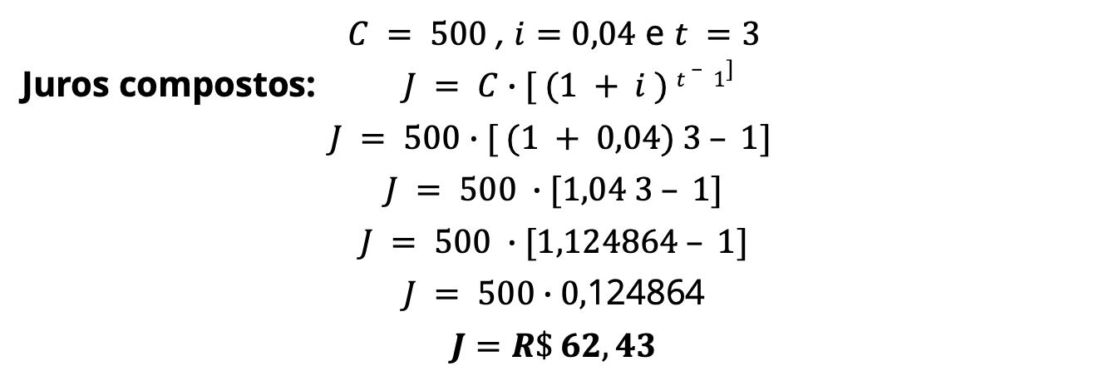
Resolução do Exemplo 2
$C = 500$ , $i=0,04$ e $t =3$
Juros compostos: $J = C∙[ (1 + i ) t – 1]$
$$J = 500∙[ (1 + 0,04) 3 – 1]$$
$$J = 500 ∙[1,04 3 – 1]$$
$J = 500 ∙[1,124864 – 1]$
$J = 500∙0,$124864
$$J=R\$ 62,43$$
O valor do juros cobrado em juros compostos será de R$ 62,43.

Slide 12
Atividade 2
Pedro precisa pedir um empréstimo para sanar sua dívida no cartão de crédito de R$ 2 500,00. Ele poderá pagar o que deve daqui a 2 meses. Procurou duas instituições financeiras que ofereceram um empréstimo a uma taxa de 3 % a.m.
A instituição A ofereceu o empréstimo a juros simples e a B a compostos. Qual a opção será a mais vantajosa para Pedro?

Slide 13
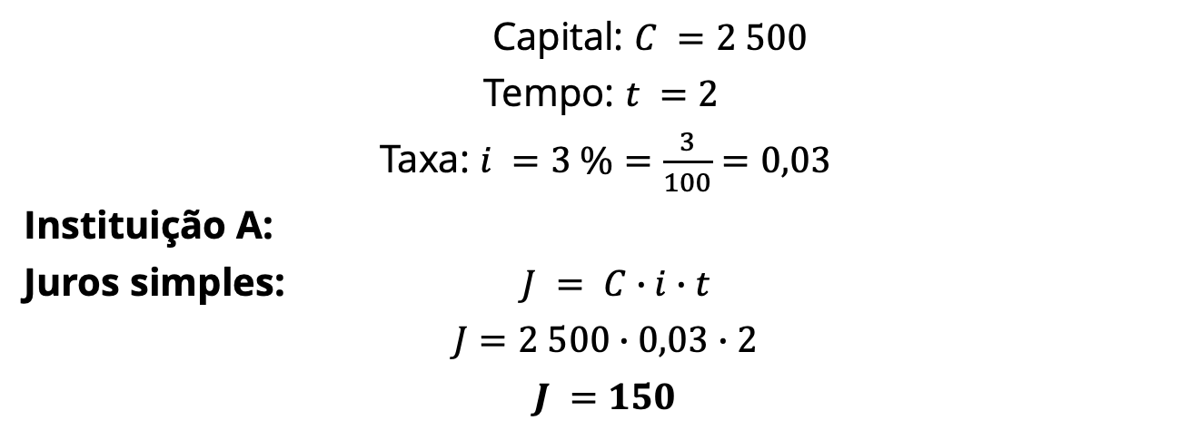
Resolução da Atividade 2
Capital: $C =2 500$
Tempo: $t =2$
Taxa: $i =3 \%=\frac{3}{100}=0,03$
Instituição A:
Juros simples: $J = C∙i∙t$
$$J=2 500∙0,03∙2$$
$$J =150$$

Slide 14
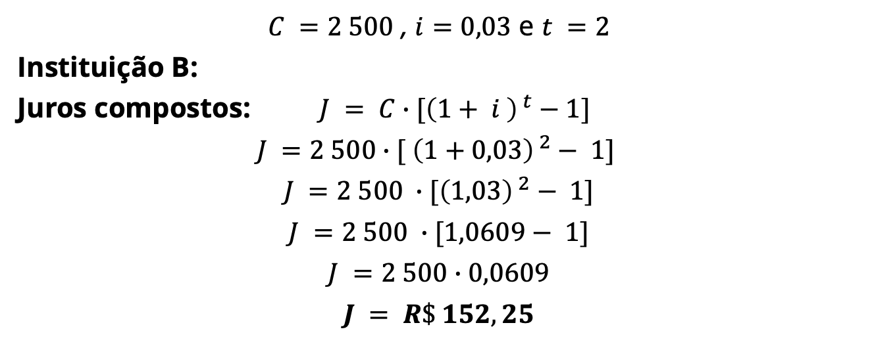
Resolução da Atividade 2
$C =2 500$ , $i=0,03$ e $t =2$
Instituição B:
Juros compostos: $J = C∙[{\left(1+ i \right) }^{t}−1]$
$$J =2 500∙[ {\left(1+0,03\right) }^{2}− 1]$$
$$J =2 500 ∙[{\left(1,03\right) }^{2}− 1]$$
$J =2 500 ∙[1,0609− 1]$
$$J =2 500∙0,0609$$
$$J = R\$ 152,25$$
A opção mais vantajosa será da instituição A.

Slide 15
AGRADECEMOS À SUA PARTICIPAÇÃO!
Bons estudos!

